Slide 1

PROYECTO DE GRADO PREVIO A LA OBTENCIÓN DEL
TÍTULO DE INGENIERA EN ELECTRÓNICA Y TELECOMUNICACIONES
TEMA: ANÁLISIS DEL COMPORTAMIENTO DE ALGORITMOS ADAPTATIVOS EN UN ARREGLO SEMIESFÉRICO DE MICRÓFONOS UTILIZANDO LA METODOLOGÍA DE BEAMFORMING PARA UN MEDIO NO ESTACIONARIO.
AUTOR: ANDRÉS TORRES VÁSQUEZ

Slide 2
Antecedentes
Proyecto #1
OPTIMIZACIÓN DE LAS SEÑALES ACÚSTICAS EN UN ARREGLO SEMIESFÉRICO DE MICRÓFONOS UTILIZANDO LA METODOLOGÍA BEAMFORMING DE BANDA ANCHA.
Conclusión 2
El costo computacional del algoritmo HNCLMS es menor en comparación al algoritmo HCCG.
Conclusión 1
Estudio algoritmos adaptativos de la familia Householder con los algoritmos unconstrained NLMS (Normalized Least Mean Squares) y CG (Conjugate Gradient).
HNCLMS (Householder Normalized Constrained Least Mean Squares) posee una lenta velocidad de convergencia versus al algoritmo HCCG (Householder Constrained Conjugate Gradient) que es de rápida convergencia.
Algoritmos

Slide 3
Antecedentes
Proyecto #2
IMPLEMENTACIÓN DE UN ARREGLO SEMIESFÉRICO DE MICRÓFONOS UTILIZANDO LA METODOLOGÍA BEAMFORMING DE BANDA ANCHA PARA EL REALCE DE LA VOZ
Conclusión 2
Se analizaron los algoritmos en un medio estacionario.
Conclusión 1
Toma en cuenta el costo computacional.
Analiza desempeño mediante la precisión finita.
Algoritmos
Se implementó los algoritmos adaptativos de la familia Householder con los algoritmos unconstrained NLMS (Normalized Least Mean Squares) y CG (Conjugate Gradient).
Implementación práctica está limitada por el número de bits utilizados en los cálculos matemáticos internos de la tarjeta NI myRIO.

Slide 4
Introducción
El presente proyecto de tesis es el análisis del comportamiento de algoritmos adaptativos en un arreglo semiesférico de micrófonos utilizando la metodología de beamforming para un medio no estacionario
Algortimos Implementados
Algoritmo implementados en la tarjeta NI myRIO:
Medio
Pasar de un modelo estacionario a uno no estacionario.
Geometría
Analiza geometría en la que se pruebe el desempeño de los algoritmos.
Householder Constrained Conjugate Gradient.
Householder Normalized Constrained Least Mean Squares.
Análisis de resultados.

Slide 5

Introducción
PROCESAMIENTO DIGITAL DE LA VOZ
La teoría del procesamiento digital de señales ha tenido un gran avance gracias al desarrollo de la tecnología de los procesadores de señales digitales, encontrándose innumerables aplicaciones en la vida moderna ya sea en la codificación, reconocimiento o síntesis de la voz.

Slide 6
Beamforming
Técnica utilizada en arreglo de sensores (este caso).
Se estima la señal principal mediante combinaciones lineales de las diferentes salidas de cada uno de los sensores del arreglo.
Las perturbaciones indeseadas que vienen de diferentes direcciones se atenúan por el fenómeno de la directividad o selectividad espacial del arreglo.

Slide 7
Beamforming
Tipos de Beamforming
Narrowband Beamforming
Las señales se muestrean únicamente en el espacio. Este filtro es usando cuando las señales de interés son de banda angosta (narrowband signals).
Broadband Beamforming
En este tipo de beamforming se puede evidenciar las señales en tiempo y espacio.
Se utiliza cuando la señal de interés tienen una amplia frecuencia (broadband signals).

Slide 8
  Algoritmos Adaptativos LCMV
Los algoritmos adaptativos LCMV se divide en tres familias siendo la Estructura Householder una de las mejores opciones para implementación practica por su bajo costo computacional.
Restricciones Lineales
Estructura GSC
Estructura Householder
Estructura Householder
La estructura Householder mediante la matriz $Q$ y sus reflectores de Householder hacen que computacionalmente son más eficientes .

Slide 9
Arreglo de Sensores

Slide 10
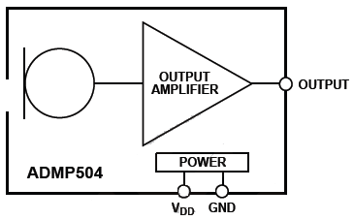
Respuesta de los micrófonos MEMS ADMP504
      Características físicas:
Respuesta Omnidireccional.
Relación señal/ruido 65dBA.
Sensibilidad de 38dBV.
Frecuencia de respuesta 100Hz a 20KHZ.
Salida analógica individual.

Slide 11
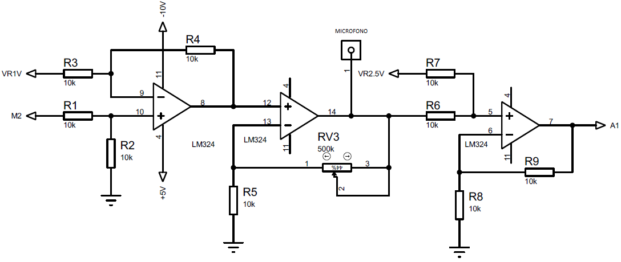
Respuesta de los micrófonos MEMS ADMP504
    Construcción del Circuito Interfaz de los Micrófonos MEMS

Slide 12
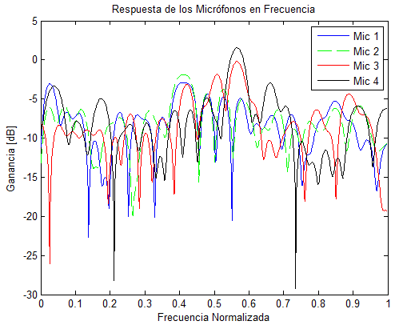
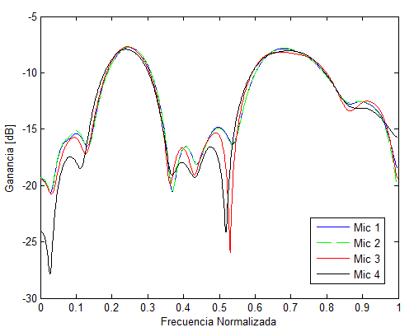
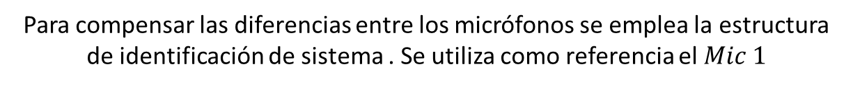
Respuesta de los micrófonos MEMS ADMP504
La teoría de sensores indica que los elementos que conforman un arreglo de sensores deben ser isotrópicos. En la práctica no se cumple.
Para compensar las diferencias entre los micrófonos se emplea la estructura de identificación de sistema . Se utiliza como referencia el $Mic 1$
Respuesta de los micrófonos en frecuencia
Respuesta compensada de los micrófonos en frecuencia

Slide 13
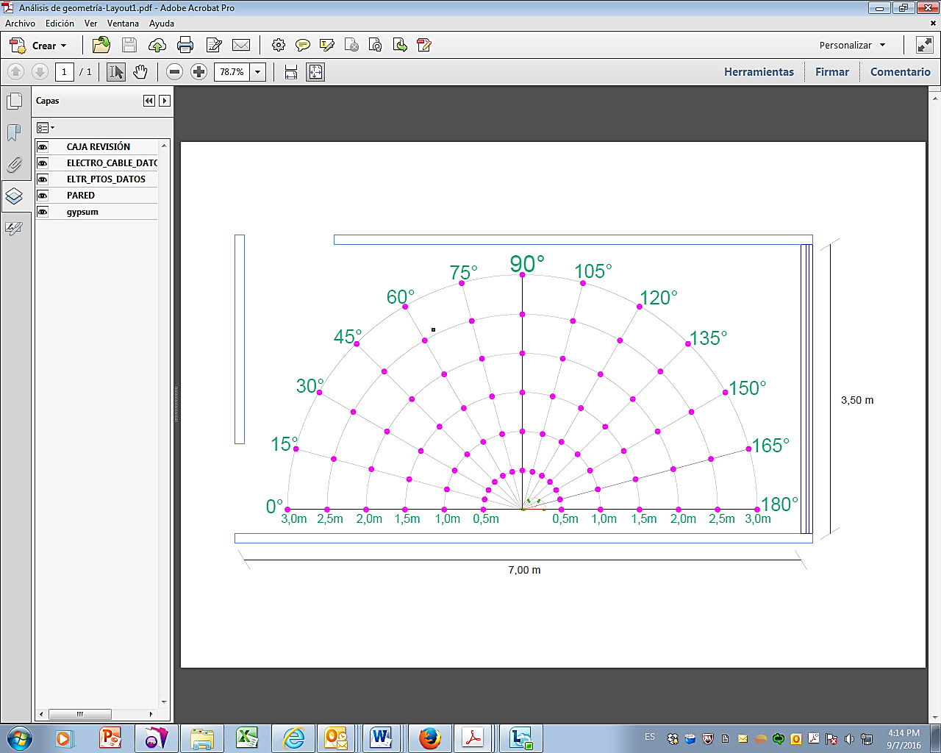
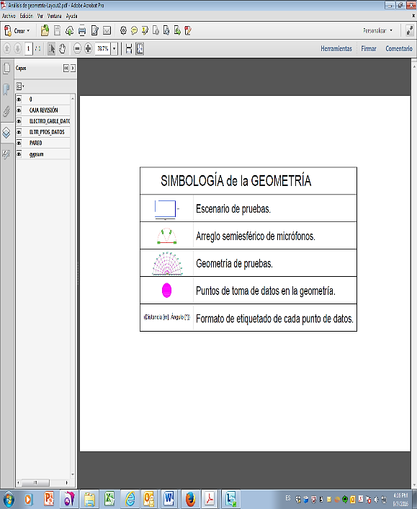
Geometría propuesta
    Programación en Tarjeta FPGA

Slide 14
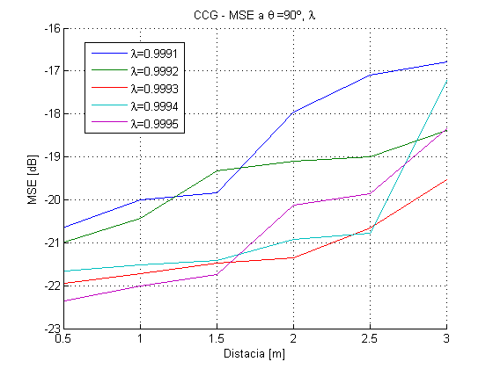
    Análisis de Resultados de los algoritmos en la Geometría Propuesta - CCG
MSE del algoritmo CCG vs la distancia a un ángulo de 90°.

Slide 15
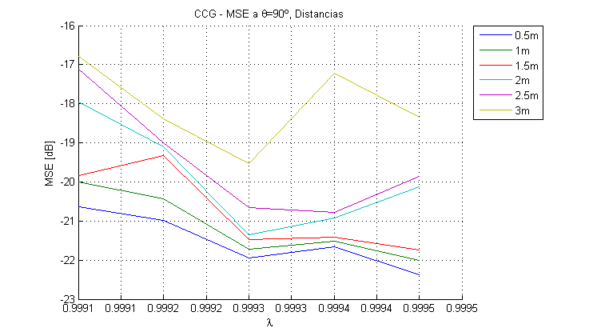
    Análisis de Resultados de los algoritmos en la Geometría Propuesta - CCG
MSE del algoritmo CCG vs Forgetting factor a un ángulo de 90°.

Slide 16
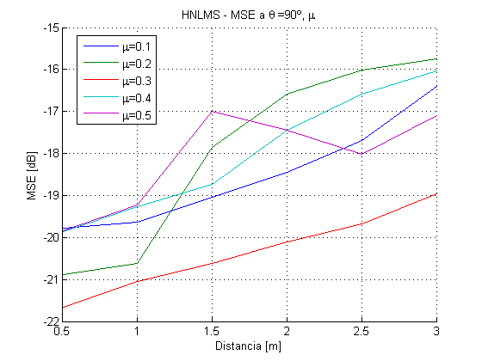
    Análisis de Resultados de los algoritmos en la Geometría Propuesta - HNLMS
MSE del algoritmo HNLMS vs la distancia a un ángulo de 90°.

Slide 17
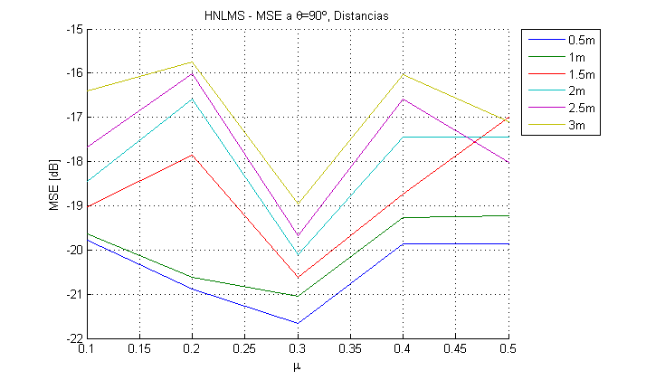
    Análisis de Resultados de los algoritmos en la Geometría Propuesta - HNLMS
MSE del algoritmo HNLMS vs Step size a un ángulo de 90°.

Slide 18
    Generación de la Fórmula Polinómica
Mediante la ayuda de Matlab se puede generar una fórmula polinómica que describa cómo va variando el MSE con respecto al valor del factor del filtro que en este caso es el forgetting factor para el algoritmo CCG y step size para el algoritmo HNLMS.
Utilizando la opción Basic Fitting dentro del GUI, se puede seleccionar el grado del polinomio con el cual se desea que se aproxime una curva a la existente.
La fórmula describe los valores de los factores de cada filtro con el que se genera un cierto MSE según el ángulo de la geometría.

Slide 19
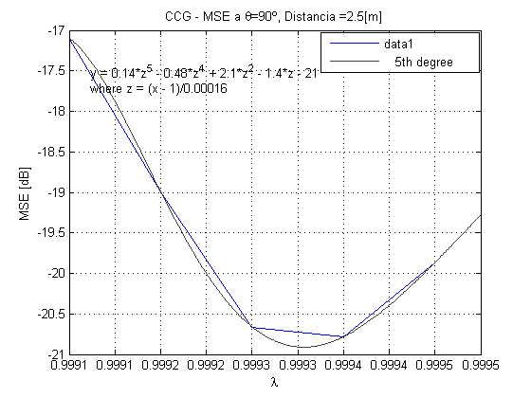
    Generación de la Fórmula Polinómica - CCG
CCG - Aproximación MSE vs $λ$ – Polinomio 5to grado.

Slide 20
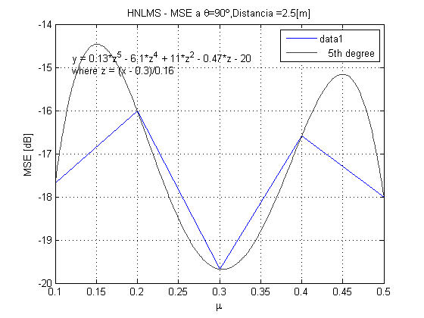
    Generación de la Fórmula Polinómica - HNLMS
HNLMS - Aproximación MSE vs λ – Polinomio 5to grado.

Slide 21
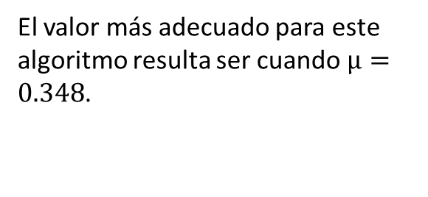
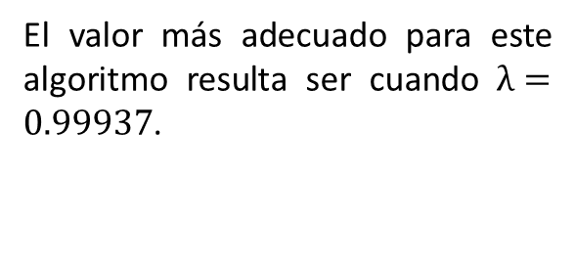
    Determinación del paso de adaptación para los algoritmos CCG y HNLMS
Es importante determinar el valor más idóneo del factor del filtro con el que debe ser configurado cada algoritmo para así obtener un desempeño adecuado del mismo dentro de la geometría de prueba.
Algoritmo CCG
Ángulo | Forgetting Factor
0° | 0.99945
45° | 0.9995
90° | 0.9993
135° | 0.9992
180° | 0.9994
Algoritmo HNLMS
Ángulo | Step Size
0° | 0.32
45° | 0.45
90° | 0.3
135° | 0.37
180° | 0.3
El valor más adecuado para este algoritmo resulta ser cuando $λ=0.99937$.
El valor más adecuado para este algoritmo resulta ser cuando $μ=0.348$.

Slide 22
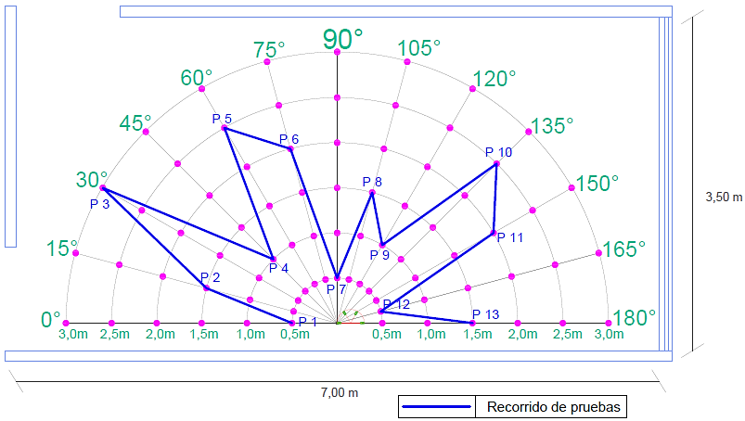
    Recorrido de pruebas en la geometría
El objetivo de realizar pruebas del desempeño de los algoritmos mientras la fuente de interés se mueve por la geometría, es observar cómo se comportan los mismos. Para esto se seleccionó una serie de puntos dentro de la geometría por los cuales se moverá dicha fuente. Se trató de realizar el recorrido cubriendo todos los ángulos y distancias

Slide 23
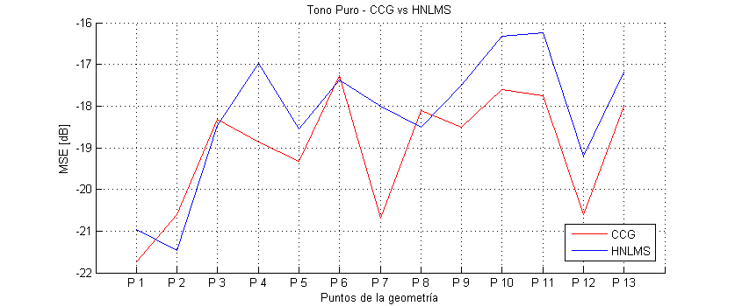
    Recorrido en geometría con Tono Puro
Se puede observar que el algoritmo CCG muestra un mejor desempeño en los puntos P1, P4, P5, P7, P9, P10, P11, P12 y P13.
Por otra parte se observa un desempeño superior del algoritmo HNLMS en los puntos P2, P3, P6 y P8.

Slide 24
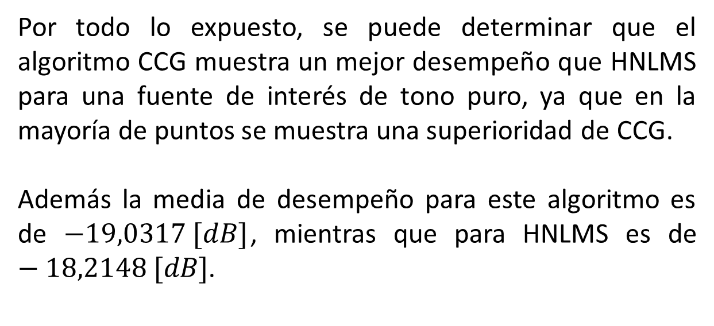
    Recorrido en geometría con Tono Puro
Por todo lo expuesto, se puede determinar que el algoritmo CCG muestra un mejor desempeño que HNLMS para una fuente de interés de tono puro, ya que en la mayoría de puntos se muestra una superioridad de CCG.
Además la media de desempeño para este algoritmo es de $−19,0317 [dB]$, mientras que para HNLMS es de $−18,2148 [dB]$.

Slide 25
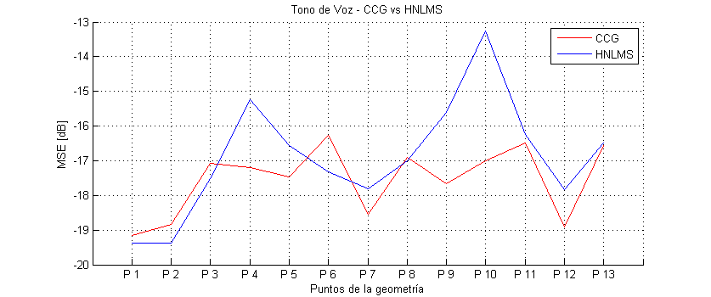
    Recorrido en geometría con Tono de Voz
Se puede observar que el algoritmo CCG muestra un mejor desempeño en los puntos P4, P5, P7, P9, P10, P11, P11 y P13.
Por otra parte se observa un desempeño superior del algoritmo HNLMS en los puntos P1, P2, P3 y P6.

Slide 26
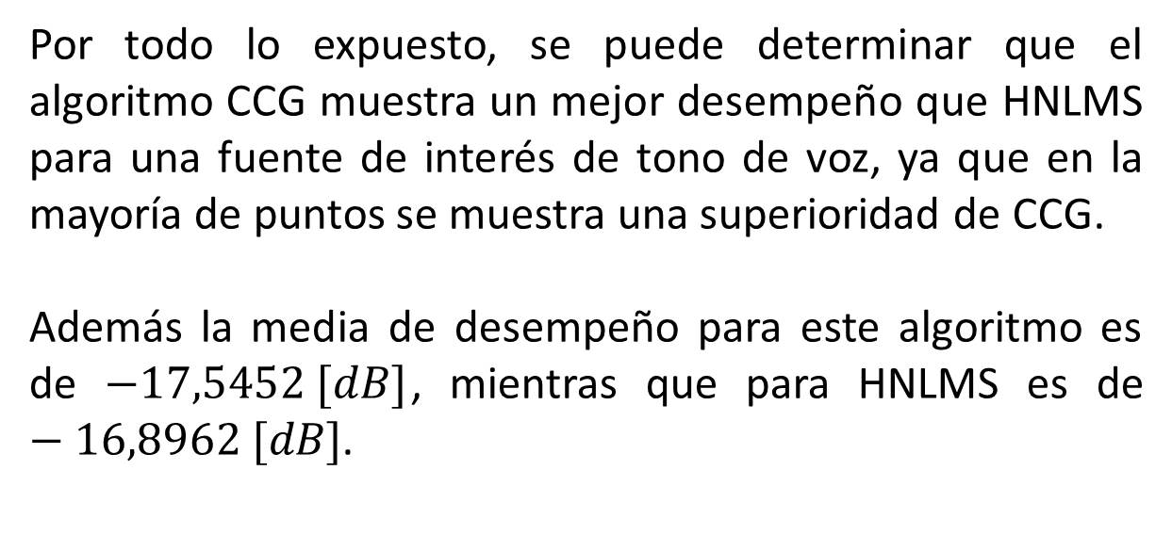
    Recorrido en geometría con Tono de Voz
Por todo lo expuesto, se puede determinar que el algoritmo CCG muestra un mejor desempeño que HNLMS para una fuente de interés de tono de voz, ya que en la mayoría de puntos se muestra una superioridad de CCG.
Además la media de desempeño para este algoritmo es de $−17,5452 [dB]$, mientras que para HNLMS es de $−16,8962 [dB]$.

Slide 27
    Valores promedios de MSE
En la Tabla se muestra los valores promedios de MSE para los algoritmos CCG y HNLMS tanto para las pruebas realizadas con una fuente de tono puro y con una fuente de voz.
El mejor algoritmo resulta ser CCG presentando el mejor desempeño tanto en las pruebas con un tono puro, así como también para las pruebas con voz.
 | CCG [dB] | HNLMS [dB]
Tono Puro | -19,0317 | -18,2148
Tono de Voz | -17,5452 | -16,8962

Slide 28
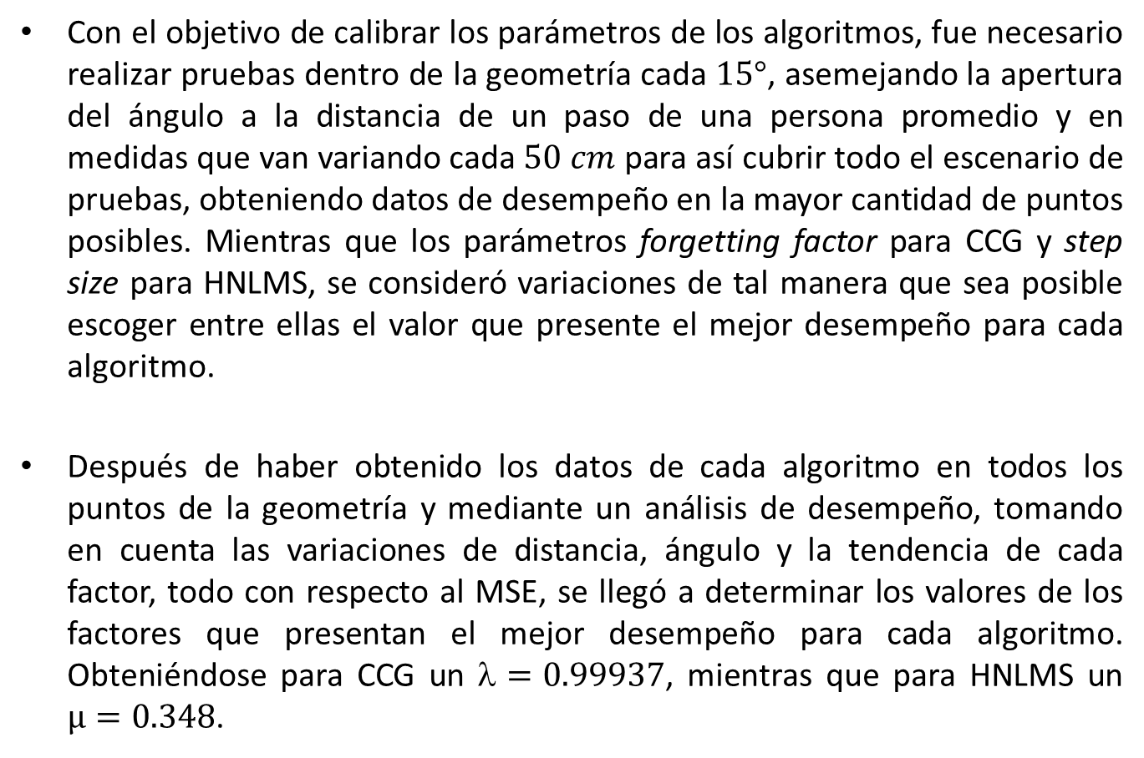
CONCLUSIONES
Con el objetivo de calibrar los parámetros de los algoritmos, fue necesario realizar pruebas dentro de la geometría cada $15°$, asemejando la apertura del ángulo a la distancia de un paso de una persona promedio y en medidas que van variando cada $50 cm$ para así cubrir todo el escenario de pruebas, obteniendo datos de desempeño en la mayor cantidad de puntos posibles. Mientras que los parámetros forgetting factor para CCG y step size para HNLMS, se consideró variaciones de tal manera que sea posible escoger entre ellas el valor que presente el mejor desempeño para cada algoritmo.
Después de haber obtenido los datos de cada algoritmo en todos los puntos de la geometría y mediante un análisis de desempeño, tomando en cuenta las variaciones de distancia, ángulo y la tendencia de cada factor, todo con respecto al MSE, se llegó a determinar los valores de los factores que presentan el mejor desempeño para cada algoritmo. Obteniéndose para CCG un $=0.99937$, mientras que para HNLMS un $µ=0.348$.

Slide 29
CONCLUSIONES
Se observó una tendencia en cuando a los parámetros de cada filtro a lo largo de los puntos de prueba dentro de la geometría. A medida que se va aumentando la distancia de la fuente de interés con respecto al arreglo de micrófonos semiesférico el desempeño de cada filtro fue disminuyendo, por lo que el MSE aumentaba paulatinamente. Por otro lado con los mejores valores de cada parámetro tomadas en cada medición, se obtuvo un valor promedio para el cual cada algoritmo presentaría el desempeño más alto.
Al realizar las diferentes pruebas de desempeño para los algoritmos se observaron variaciones en los datos propias del medio no estacionario donde fueron realizadas, dichas variaciones no corresponden a las tendencias que en general presentan los algoritmos, por ejemplo mientras va aumentando la distancia el MSE va disminuyendo. Existiendo datos que se muestran en Anexos donde hay puntos más lejanos al arreglo de sensores que presentan un mejor desempeño que puntos cercanos. Esto ocurre ya que un sonido externo al escenario de pruebas haya sido captado por el arreglo de sensores mientras se realizaba alguna prueba con la fuente de interés.

Slide 30
CONCLUSIONES
Una vez que se determinaron los valores de los factores forgetting factor y step size para los algoritmos CCG y HNLMS respectivamente en los que se presenta el mejor desempeño de los mismos. Se realizaron pruebas que de recorrido a lo largo de la geometría, tanto con un tono de puro como con un tono de voz, llegando a la conclusión de que el algoritmo que presenta el mejor desempeño es CCG ya que el MSE es menor que el de HNLMS.
Las pruebas realizadas en un medio no estacionario mostraron un desempeño real de los algoritmos, ya que durante todas las pruebas el canal estuvo sujeto a la intrusión de perturbaciones a la señal emitida por la fuente de interés.

Slide 31
CONCLUSIONES
En las gráficas de la investigación se puede observar que en la distancia de 1,5m a 2m se presenta un patrón de cambio, disminuyendo de forma notoria el desempeño de los algoritmos. Por tal razón se concluye que los micrófonos presentan un punto de quiebre en su sensibilidad a esa distancia, que además puede ser provocado por la amplificación utilizada.
La presente investigación ha sido documentada de tal manera que facilita su entendimiento y comprensión del desarrollo de la misma. Se ha realizado tanto tablas como gráficas que detallan y muestran el desempeño de los algoritmos para cada una de las pruebas realizadas.

Slide 32
RECOMENDACIONES
Con el fin de continuar el estudio se deben realizar pruebas en ambientes outdoor que muestren el desempeño de los algoritmos en escenarios distintos.
Se recomienda ampliar la investigación introduciendo otra fuente de interés en un punto específico de la geometría para observar cómo se comportan los algoritmos.
Para seguir con el estudio se recomienda tomar en cuenta variables como la altitud, temperatura, humedad, entre otras. Obteniendo así una comparativa de desempeño de los algoritmos según las diferentes variables.

